Slide 1
LA COMMUNICATION
IL EST IMPOSSIBLE
DE NE PAS COMMUNIQUER
Dr. S. Hamri

Slide 2
PLAN
Introduction
Définition de la communication
Information et communication
Types de communication
Processus de communication
Elements de la communication

Slide 3
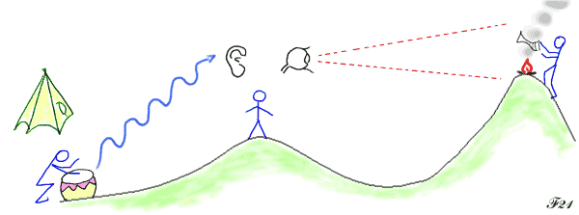
INTRODUCTION
Depuis les origines, l’homme a eu besoin de communiquer que ce soit à l’aide:
de signaux visuels,
de signaux sonores.
Parce que l’homme a toujours tenté:
de vaincre les distances,
de mettre en place une transmission rapide de l’information

Slide 6
INTRODUCTION
Communiquer entre individus , ce n'est pas simplement transmettre de l'information .
C'est construire et maintenir une relation , en interprétant des mots mais aussi des regards , des gestes , des sourires et des attitudes…
En exprimant son identité, tout en respectant des normes sociales, dans un contexte précis .

Slide 8
I. Communication
Vient de latin (communicare)qui signifie communiquer
Apparait pour la première fois en langue Française au 14 siècle, signifie: - mettre en commun
- être en relation
Actuellement, elle signifie l’action:
- de communiquer,
- d’établir une relation avec autrui,
- de transmettre quelque chose à quelqu’un.

Slide 9
I. Communication
d’une manière générale, la communication peut être définie comme:
une action: -verbale (ex. parole)
- paraverbale (ex. musique)
- non-verbale (ex. geste)
par la quelle: - 2 personnes
- ou plusieurs personnes
entrer en contact pour l’échange: - d’idées
- de sentiments

Slide 10
II. Information et communication
1. L’information: constitue la matière première de la communication. Il s’agit en effet du contenu de la communication.
2. La communication correspond à un processus interactif de transmission d’informations entre plusieurs personnes dans le but de partager du sens.
Communication
Information
Notes:
Information et communication sont des notions liées, mais cependant distinctes.

Slide 11
II. Information et communication
La communication :
crée une relation entre les interlocuteurs ;
permet à l’information de prendre une signification.

Slide 12
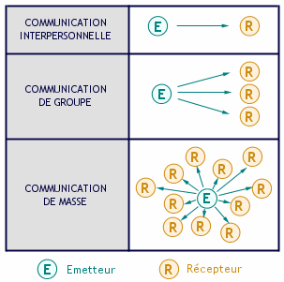
III. Types de communication
On distingue trois types de communication :

Slide 13
Autres Types de communication
4. La communication intrapersonnelle
5. La communication extrapersonnelle

Slide 14
III. Types de communication
1. La communication interpersonnelle: elle s’établit entre deux personnes, entre lesquelles on observe des interactions.
2. La communication de groupe: elle s’établit entre un certain nombre de personnes qui échangent des messages entre elles.
3. La communication de masse: elle s’adresse à un large public, hétérogène et anonyme. Elle utilise des supports tels que la télévision, la radio, la presse…

Slide 15
PROCESSUS DE LA COMMUNICATION

Slide 16
IV. Processus de communication
L’activité de communication occupe la majeure partie du temps personnel et professionnel : téléphoner, renseigner, informer, accueillir, s’entretenir, discuter, lire et écrire des documents, transmettre des informations….
La compréhension du processus de communication est donc nécessaire

Slide 17
Processus de communication
Bruit
Ce que je veux dire
Ce que je comprends
Message
Message
Canal
Émetteur encode
Transmet
Récepteur décode
Interprète
Rétroaction
“Feed-back”

Slide 18
V. Les éléments de la communication
Un émetteur: personne qui formule un message par des termes compréhensibles, puis qui le transmet.
Un message: ensemble d’informations porteuses de sens échangées entre un émetteur et un récepteur et qui constituent l’objet même de la communication.
Un canal de communication: voie de transmission par laquelle transite le message entre émetteur et récepteur.
Un récepteur: personne ou groupe de personnes à qui le message est transmis.
Une rétroaction: étape du processus où le destinataire répond au message reçu « Feed-back »
Notes:
six éléments fondamentaux

Slide 19
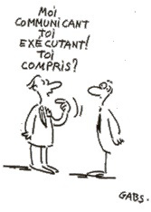
ATTENTION !
Un message reçu n’est pas nécessairement un message compris par le récepteur et le sens que donne à un message le récepteur n’est pas toujours le même que celui qui était prévu par l’émetteur…

